Slide 1
Service & Broadcast Receiver Thread & handler

Slide 2
목차
Service
Broadcast Receiver
Thread
Handler

Slide 3
Service
카카오 톡은 앱이 실행되어 있지 않거나 화면이 사용자에게 보이지 않는 상태에서도 다른 사람이 보낸 메시지를 받을 수 있음
백그라운드에서 실행되는 서비스가 있기 때문
서비스란 백그라운드에서 실행되는 앱의 구성 요소
시스템에서 관리
서비스의 주요 역할
단말이 항상 실행되어 있는 상태로 다른 단말과 데이터를 주고받거나 필요한 기능을
백그라운드에서 실행하는 것
서비스가 비정상적으로 종료되더라도 시스템이 자동으로 재실행
액티비티
서비스
브로드캐스트
수신자
내용 제공자
Notes:
안드로디드 앱은 화면을 구성하는 액티비티 뿐 아니라 대표적으로 서비스와 브로드캐스트수신자 있음.
서비스는 앱을 구성하는 구성 요소중 하나.
플랫폼에 따라서 1앱을 개발할때 UI 앱과 보통 서비스 앱을 함께 개발함.
서비스는 보통 백그라운드에서 실행됨.
UI는 User interaction 을 통한 화면 변화나 데이터 변화에 따른 정보 제공 등을 제공하기 위한 것이라면 서비스앱은 User에게 직접적으로 보여주거나 응답을 받거나 주거나 하는 것이 아니라 백그라운드에서 처리될 수 있는 일들을 하는 앱입니다.
//OS가 처음 부팅할때 어떤 앱의 서비스앱을 실행할지 리스트를 보고 실행해주기도 하고 //
.MainActivity에넛 startServiece 호출.
비정상적으로 종료되더라도 시스템이 자동 재실행 될 수 있음.
email 앱을 개발한다고 치자~사례설명.
사실 중요한 역할을 하는 앱이지만~ 수업시간에는 구체적으로 예제를 보거나 하진 않을 것. 필요한 기능별로 찾아서 가져다 쓸 수 있음.

Slide 4
Service - 언제 Service를 사용하면 좋을까
네트워크 트랜잭션 처리
음악재생
파일 I/O 수행
콘텐츠 제공자(database) 와 상호 작용
Notes:
심지어는 프로세스 간 통신(IPC)도 수행할 수 있습니다. 예를 들어 한 서비스는 네트워크 트랜잭션을 처리하고,
음악을 재생하고 파일 I/O를 수행하거나 콘텐츠 제공자와 상호작용할 수 있으며 이 모든 것을 백그라운드에서 수행할 수 있습니다.

Slide 5
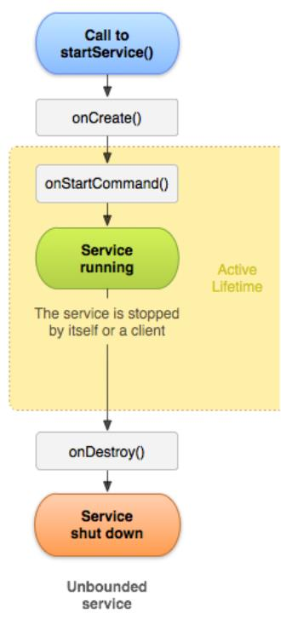
services 실행 원리 : started
메인 액티비티에서 startService()를 호출하면 실행됨
스스로 멈출때까지 독립적으로 실행 가능
UI를 업데이트할 때는 쓰이지 않음
서비스 생명주기
서비스 요청이 시작되면 OnCreate(), onStartCommand() 동작함
서비스 중지 요청을 받으면 OnDestrou()가 동작해서 서비스가 종료.

Slide 6
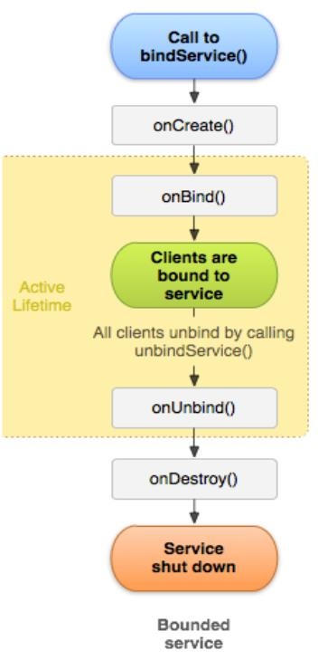
services 실행원리 : bounded
애플리케이션 구성요소가 bindService() 를 호출하여 실행
서비스가 서버 역할을 하면서 액티비티와 연결됨: 바인딩
바인딩된 서비스는 클라이언트-서버 인터페이스를 제공하여 구성요소가 서비스와 상호작용함. 여러 프로세스간 통신(IPC)를 수행할 수 도 있음.
일반적으로 바인드된 서비스는 무한히 실행되는 것이 아니라 클라이언트 요청을 처리할 동안만 유지함.
모든 바인딩이 해제되면 소멸함.
Onbind()를 통해 바인딩됨.

Slide 7
로그 사용하여 인텐트의 부가 데이터 출력
새로운 프로젝트 - Gs20200csmService
패키지이름 - org.techtown.service
app폴더 - 마우스 오른쪽 버튼 - [New-Service-Service]
Class Name : MyService
=> MyService.java 파일 생성
작업 순서
MyService.java 파일 생성 - activity_main.xml 수정 - MainActivity.java 수정- MyService.java 에 Override Method 추가 - MyService.java 수정 - 에뮬레이터 실행 - Logcat 결과 확인

Slide 8
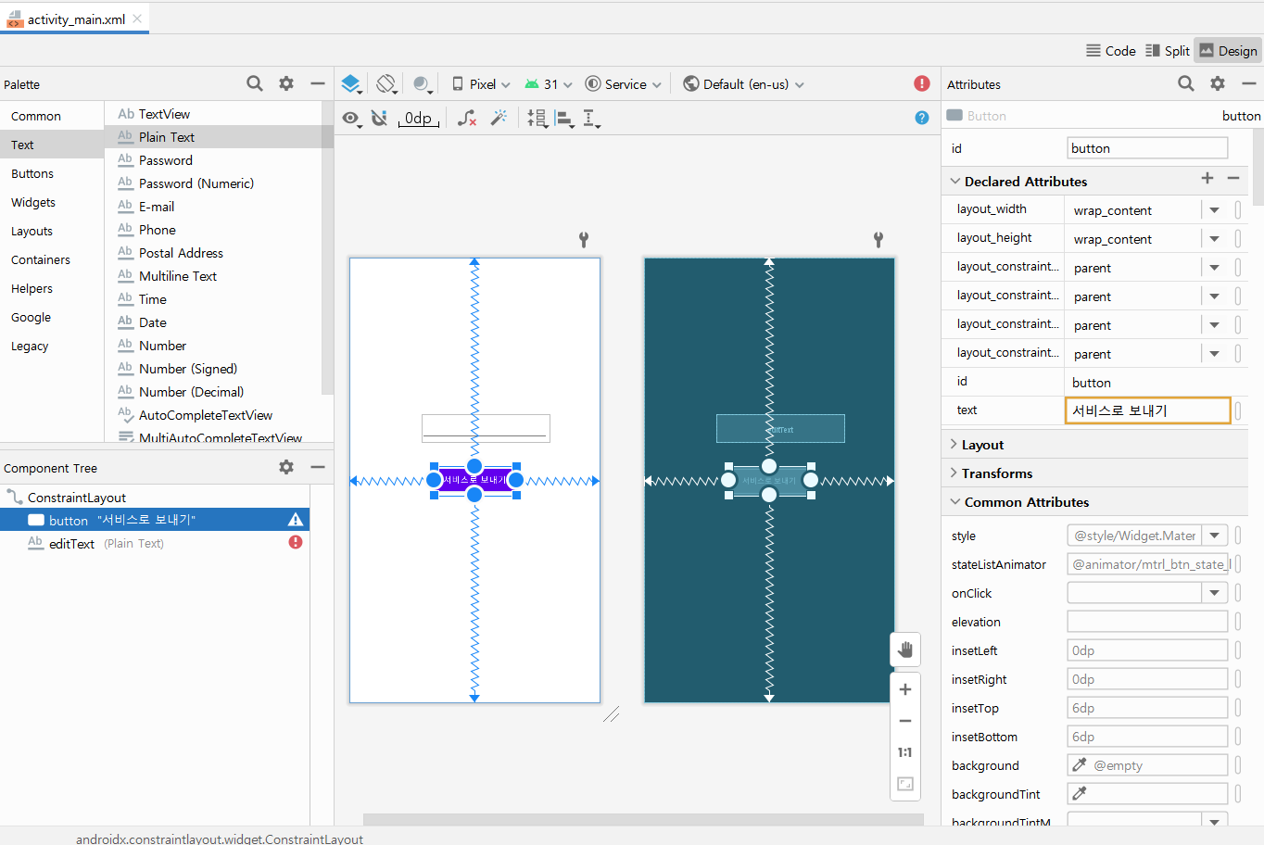
l
button과 Plain Text추가
Plain Text는 id를 editText로 변경

Slide 9
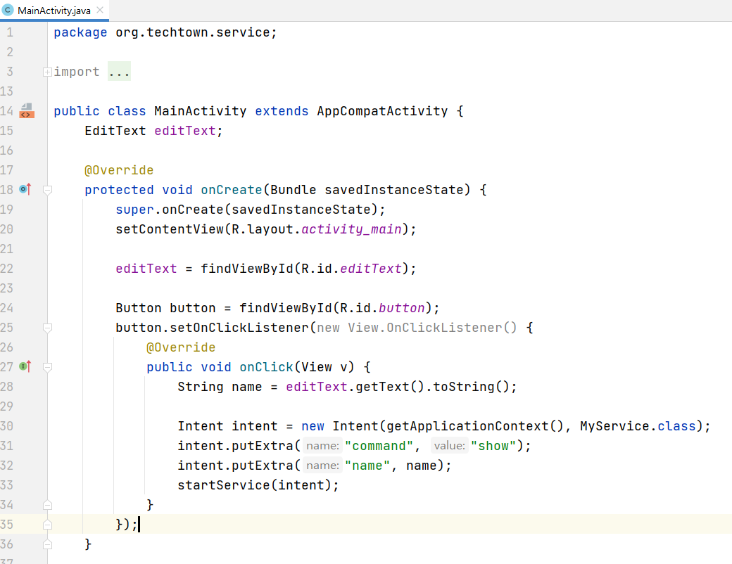
Intent에 부가 데이터 넣기
서비스 시작

Slide 10
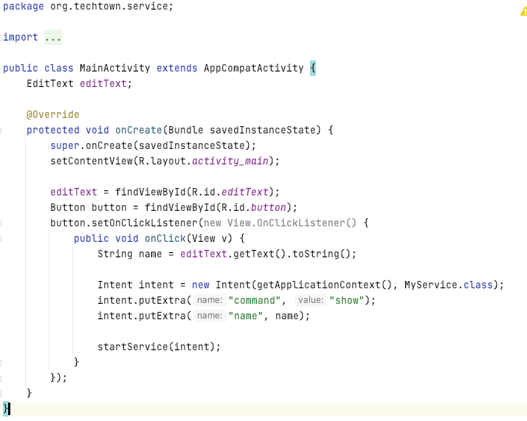
서비스의 실행 원리와 실행
서비스를 실행하려면 메인 액티비티에서 startService메서드를 호출.
this와 getApplicationContext()의 차이점
안드로이드 스튜디오에서 context가 들어가야 할 곳에 this를 넣을때도 있고, getApplicationContext()를 넣을때도 있습니다.
신기한게 둘중 뭘 넣더라도 대부분 잘 돌아갑니다.
this 는 자기자신을 의미: 여기서는 MainActivity 객체 자신
둘의 차이는 뭘까요?
이어서 다음 장에서 자세히 설명…

Slide 11
서비스의 실행 원리와 실행
this와 getApplicationContext()의 차이점
안드로이드에는 아래 두 종류의 context가 있습니다.
Applicaiton context : 어플리케이션 자체와 연동되는 것이므로, 어플리케이션의 life cycle이 지속되는 동안 동일한 객체입니다. 즉, 어플리케이션을 종료 후 다시 실행시킬 때에만 바뀌는 것이지요.
Activity context : 액티비티와 연동된 것이므로, 그 액티비티를 파괴시키고 다시 시작시키면
activity context도 바뀝니다(한 개의 어플리케이션 내에는 여러 액티비티를 넣을 수 있지요).
이름에서 알 수 있듯이, getApplicationContext()가 application context를 가르키는 것이고,
this가 activity context를 가르키는 것입니다.
두 종류의 context 중 어느 context를 써도 대부분 별 문제 없는 상황에는 this를 써도 정상적으로
작동되고, getApplicationContext()를 써도 잘 작동되는 것입니다.
this로 오류가 날때는 해당 액티비티가 없어서 그런 것이므로, getApplicationContext()를 넣으면 작동됩니다.

Slide 12
서비스의 실행 원리와 실행
getBaseContext()와 getApplication()
this = getBaseContext() = Activity Context
getApplicationContext() = getApplication() = Application Context
java.lang.Object
↳ android.content.Context
↳ android.content.ContextWrapper
↳ android.view.ContextThemeWrapper
↳ android.app.Activity

Slide 13
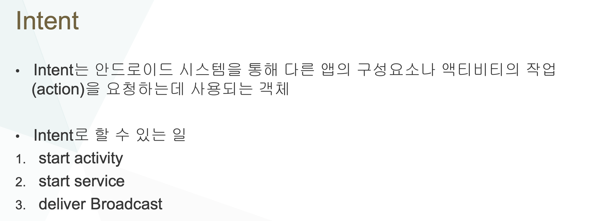
서비스의 실행 원리와 실행
명시적 인텐트(Explicit Intent)와 암시적 인텐트(Implicit Intent)
기억 하나요? 지난시간..
https://developer.android.com/reference/android/content/Intent
명시적 intnet

Slide 14
서비스의 실행 원리와 실행
명시적 인텐트(Explicit Intent)와 암시적 인텐트(Implicit Intent)
명시적 인텐트 (Explicit Intent)
명시적 인텐트 파라미터로 실행할 다음 엑티비티의 클래스이름을 넘겨주어 새 엑티비티를 실행하는 인텐트를 말합니다.
Intent intent = new Intent(Context context,실행할 새 엑티비티.class) startActivity(intent);
암시적 인텐트(Implicit Intent)
암시적 인텐트는 다른 기능을 하는 앱을 호출할 수 있는 기능입니다. 예를 들어 사이트의 url를 가지고 있고 이 url을 다른 브라우저 앱으로 실행을 시키고 싶다고 하면
Intent intent = new Intent(Intent.ACTION_VIEW,Uri.parse(url주소)); startActivity(intent);
지난 시간 전화 걸기 과제가 여기에 해당
url 대신 전화번호이면 전화 기능 앱 호출

Slide 15
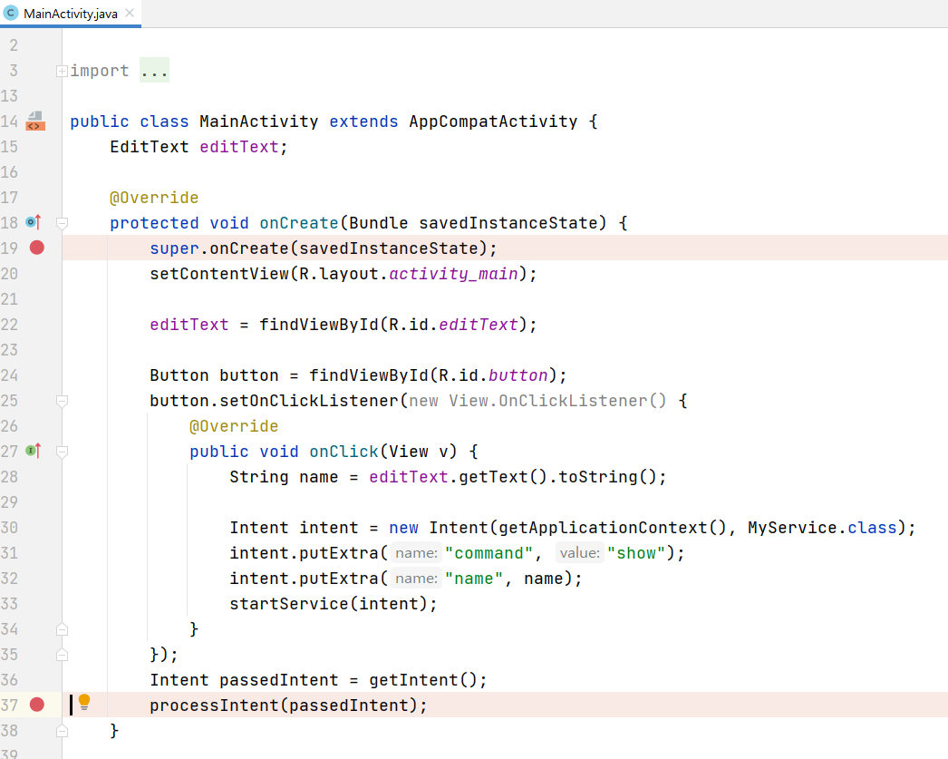
로그 사용하여 인텐트의 부가 데이터 출력
MainActivity.java 이어서 작성
추가
:액티비티가 새로 만들어질 때 전달된 인텐트 처리

Slide 16
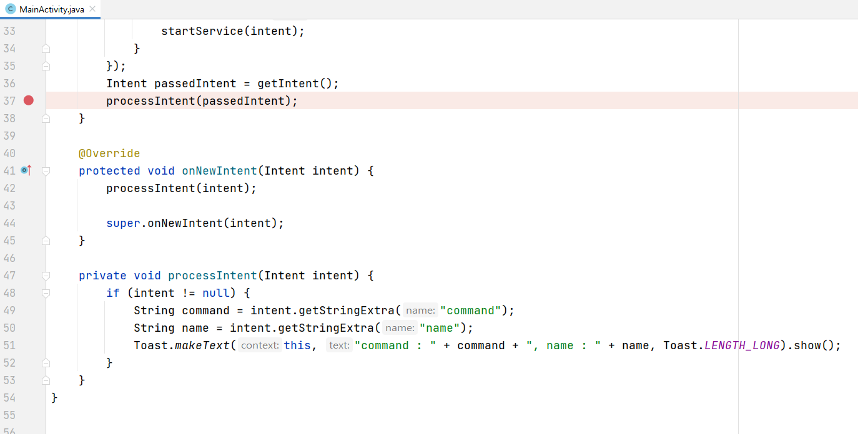
MainActivity.java 이어서 작성
추가
이미 만들어져 있는 액티비티 상의 전달된 인텐트 처리

Slide 17
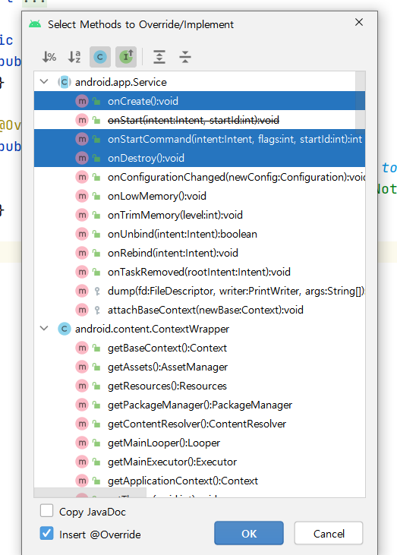
MyService.java 의 클래스 안에 마우스 커서를 두고 마우스 오른쪽 버튼
- [Generate - Override Methods] ctrl키 누른 상태로 onCreate, onDestroy, onStartCommand 메서드 선택

Slide 18
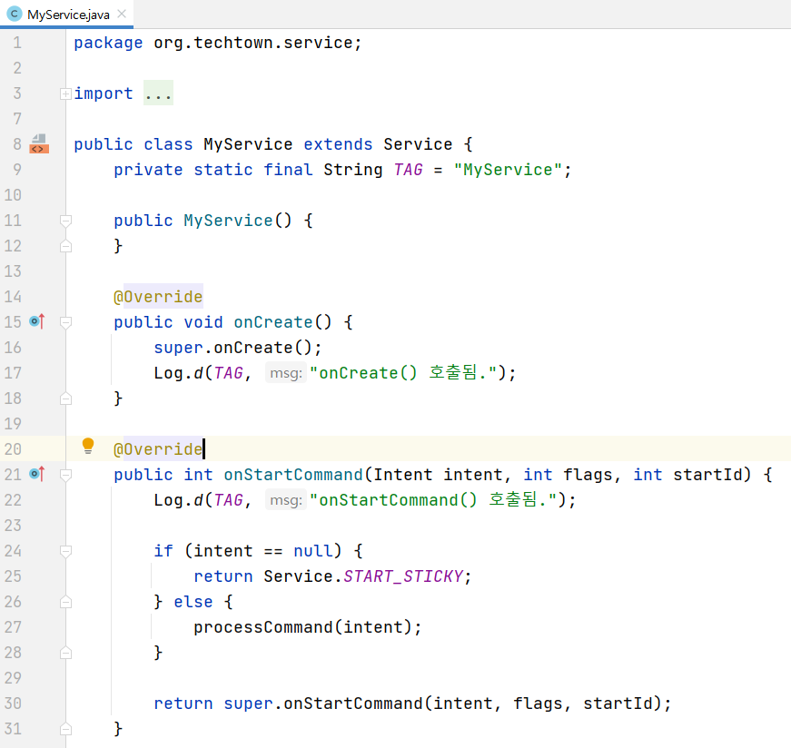
intent 객체가 존재하면 processCommand 호출

Slide 19
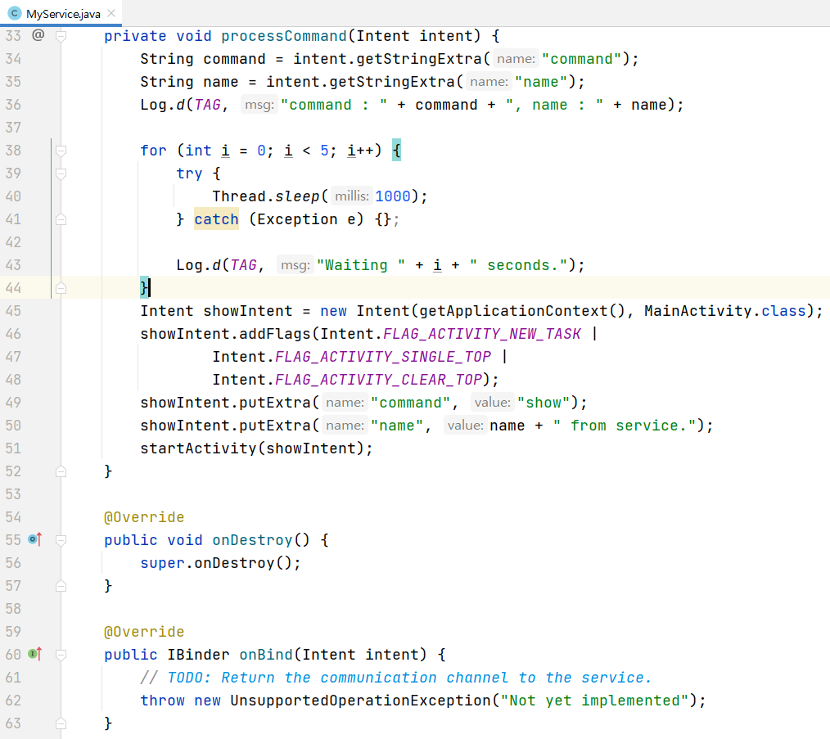
부가 데이터 가져오기
로그 사용
로그 사용
액티비티를 띄우기 위한 인텐트 객체
인텐트에 플래그 추가
FLAG_ACTIVITY_NEW_TASK : startActivit를 호출할때 새로운 Task 생성
FLAG_ACTIVITY_SINGLE_TOP : MainActivity가 이미 만들어져 있을 때 재사용
FLAG_ACTIVITY_CLEAR_TOP: MainActivity로 돌아올때 위의 액티비티 클리어
액티비티를 띄우기(service 에서 Activity로 Intent 전달)

Slide 20
Logcat 활용
보이지 않을 때 View>Tool Windows > Logcat
로그 메시지 수준
Log.e(String, String) (오류) - 우선순위 가장 높음
Log.w(String, String) (경고)
Log.i(String, String) (정보)
Log.d(String, String) (디버그)
Log.v(String, String) (상세)

Slide 21
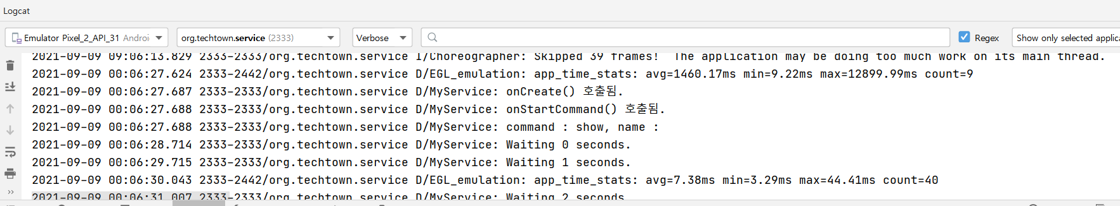
Logcat 활용
private static final String TAG = "MyService";
Log.d(TAG, "command : " + command + ", name : " + name);
Log.d(TAG, "Waiting " + i + " seconds.");
int 형 변수를 출력할때 i+” “ 로 String 만들어서 출력하면됨.

Slide 22
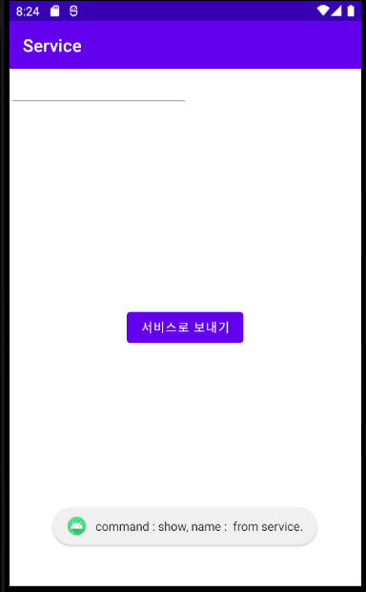
버튼을 누른 후 5초를 기다리면 토스트 메시지가 보임. 실행 과정 녹화 파일저장은 20XXX아무개실습11

Slide 23
Broadcasting
카카오톡에서 여러 사람에게 메시지를 전달할 때 그룹 채팅(오픈채팅)방을 만들어 메시지를 전달하는 것과 비슷
안드로이드도 앱 구성 요소에 메시지를 전달할 때 사용
다른 사람으로부터 문자를 받았을 때 SMS 수신 앱에 알려줘야 한다.
만든 앱에서 브로드캐스팅 메시지를 받고 싶다면 브로드캐스트 수신자를 만들어 앱에 등록하면 됨.
기기 안에서 동작하는 다른 앱 A로 부터 특정 메시지를 받기 위해 만들 앱에 브로드캐스트 수신자를 등록하면 A앱의 메시지가 만든 앱으로 전달
새로운 브로드캐스트를 사용하려면 매니패스트에 등록
registerReceiver() 도 사용 가능.
Notes:
불특정 다수에게 메시지를 뿌리는 개념임.
카카오톡의 오픈채팅방과 같은 거. -> 주는 쪽에서는 주가 받을지 모름.
안드로이드도 앱 간 또는 구성 요소 간에 에 메시지를 주고 받을 때 사용
받고 싶으면 Receiver를 만들어서 앱에 등록하면 받을 수 있음.
새로운 브로드캐스트를 사용하려면 매니패스트에 등록.
기기간 브로드캐스트
IOT 같은걸 예로

Slide 24
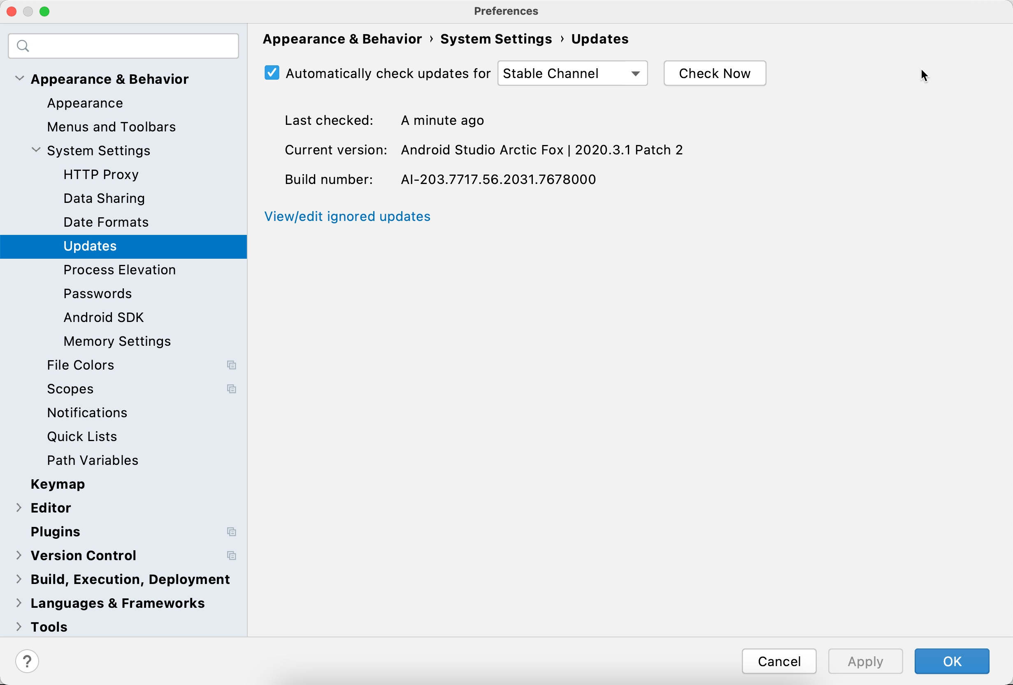
여기서 잠깐
기존 설치의 업데이트 채널을 변경하려면 다음을 따르세요.
File > Settings(Mac은 Android Studio > Preferences)를 클릭하여 Preferences 창을 엽니다.
왼쪽 패널에서 Appearance & Behavior > System Settings > Updates를 클릭합니다.
Automatically check for updates가 선택되었는지 확인한 다음 드롭다운 목록에서 채널을 선택합니다.
Apply 또는 OK를 클릭합니다.

Slide 25
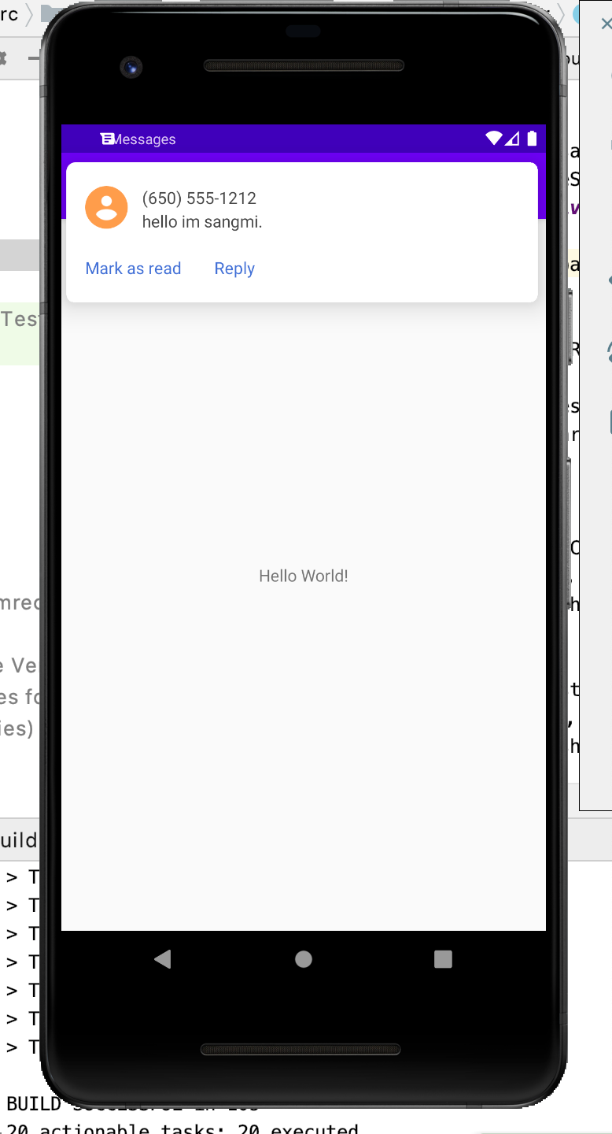
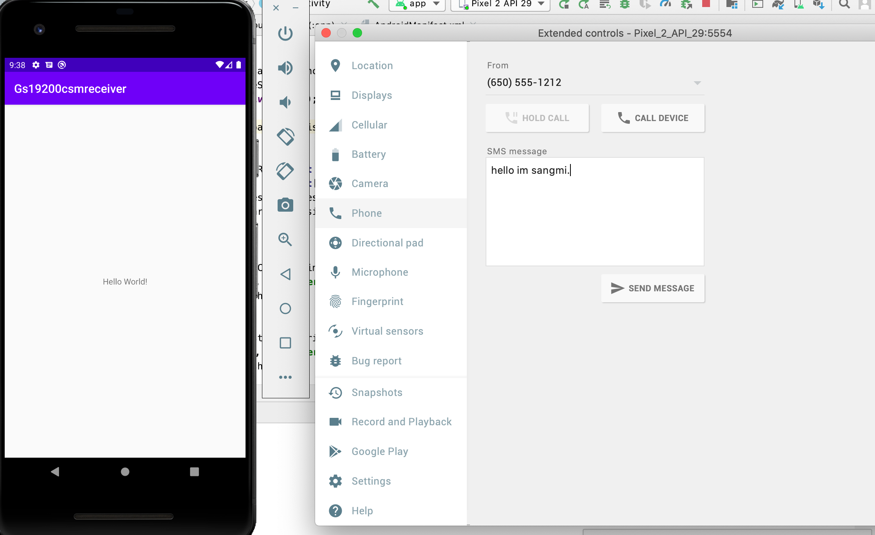
Notes:
그림으로 보면 요 앱에 문자 발송한다 치면.
=> 메시지 알림 이 발생함.(브로드캐스트)

Slide 26
문자 메시지 수신 알림
새로운 프로젝트 - Gs20200csmReceiver
패키지이름 - org.techtown.receiver
app폴더 - 마우스 오른쪽 버튼 - [new-other-Broadcast Receiver]
Class Name : SmsReceiver
=> SmsReceiver.java 파일 생성
작업 순서
AndroidManifest.xml 수정 - SmsReceiver.java 수정 - build.gradle(Module.app)수정
MainActivity.java 수정 - 에뮬레이터 실행 - allow - SMS 발송 - 결과 확인

Slide 27
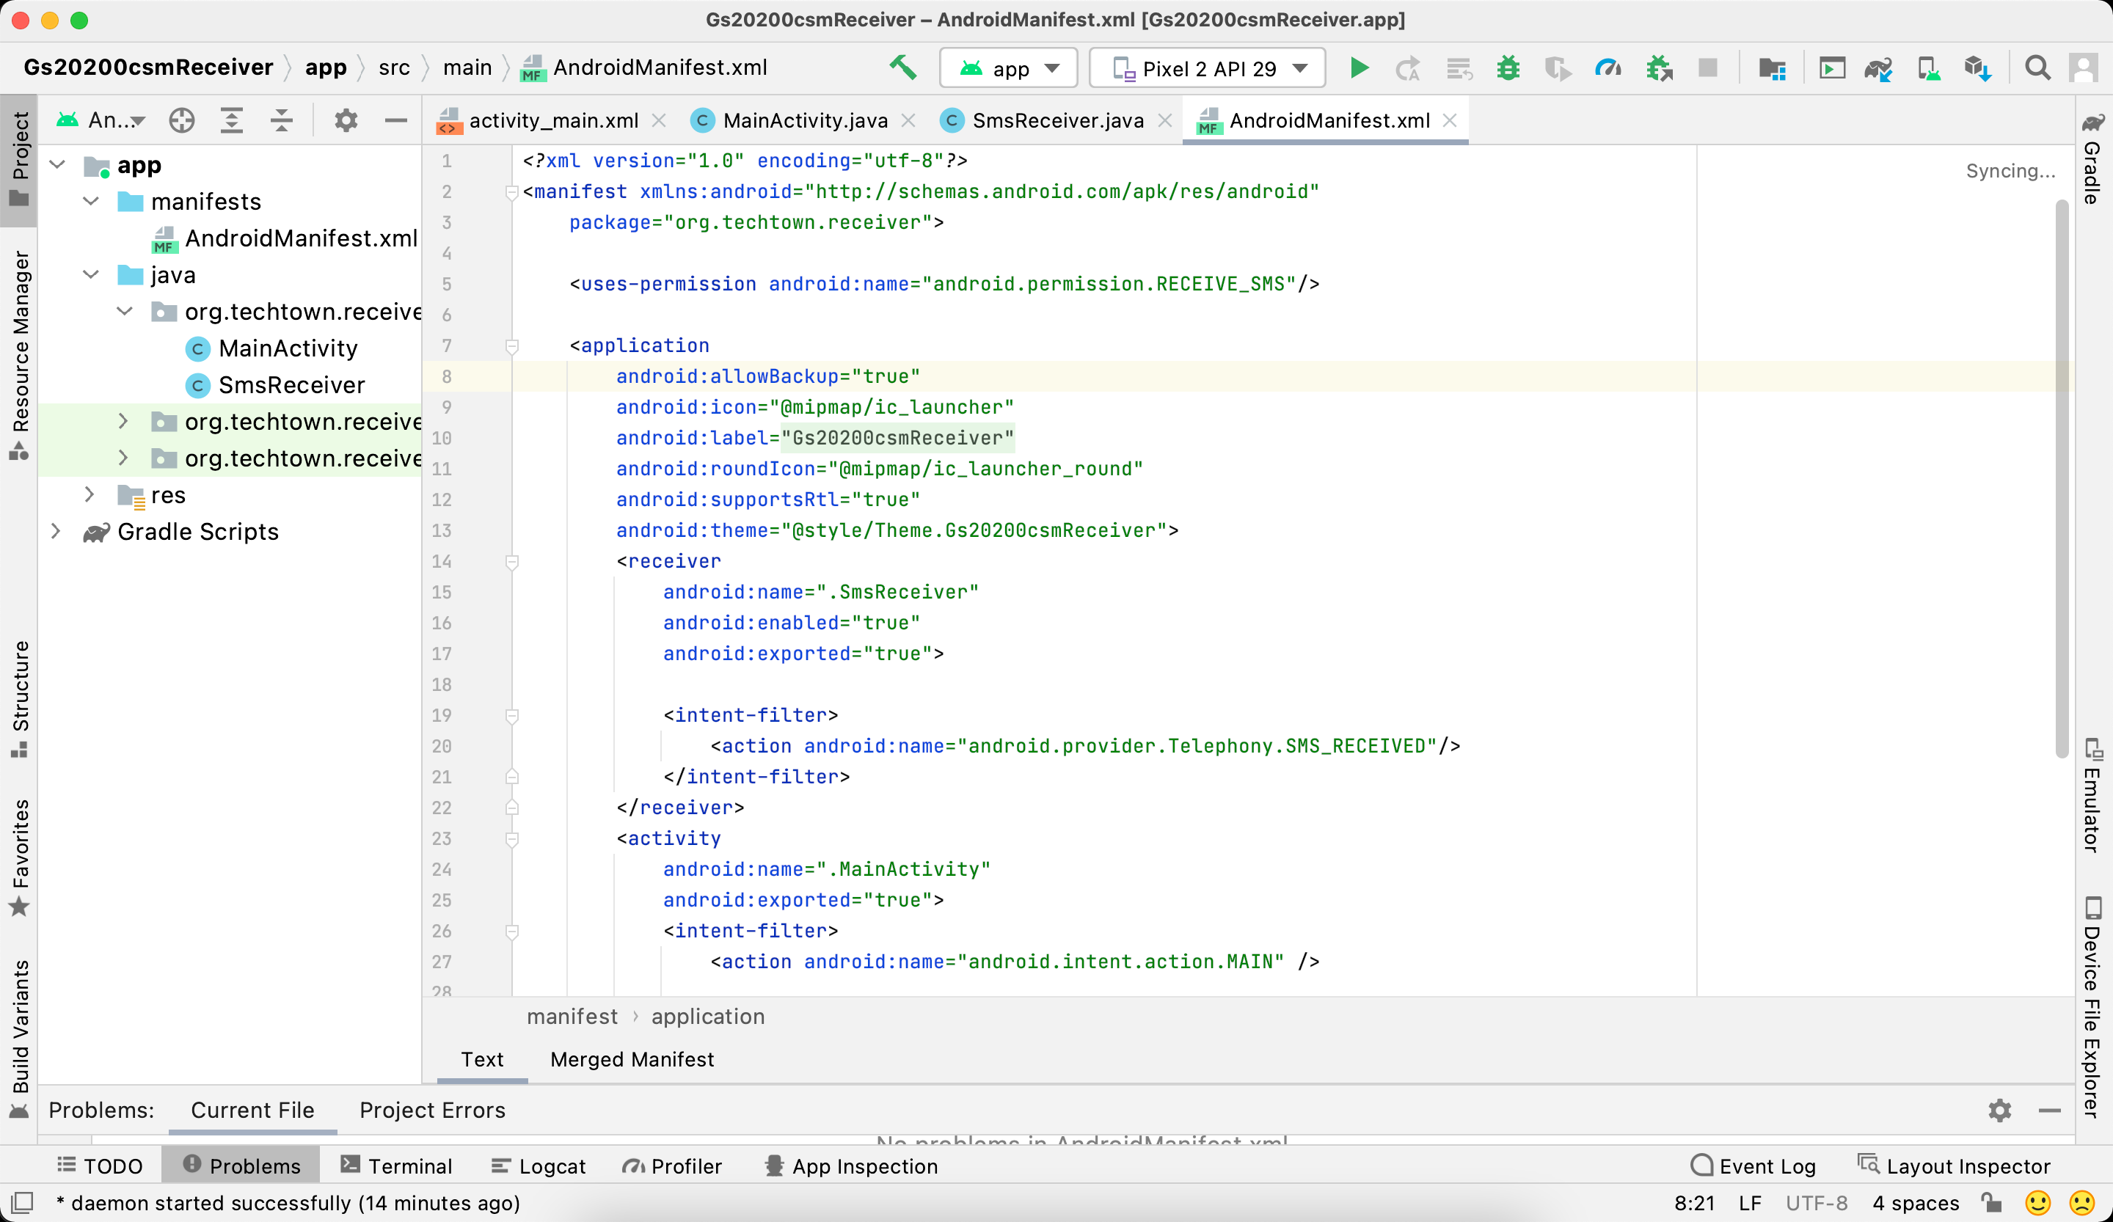

Slide 28
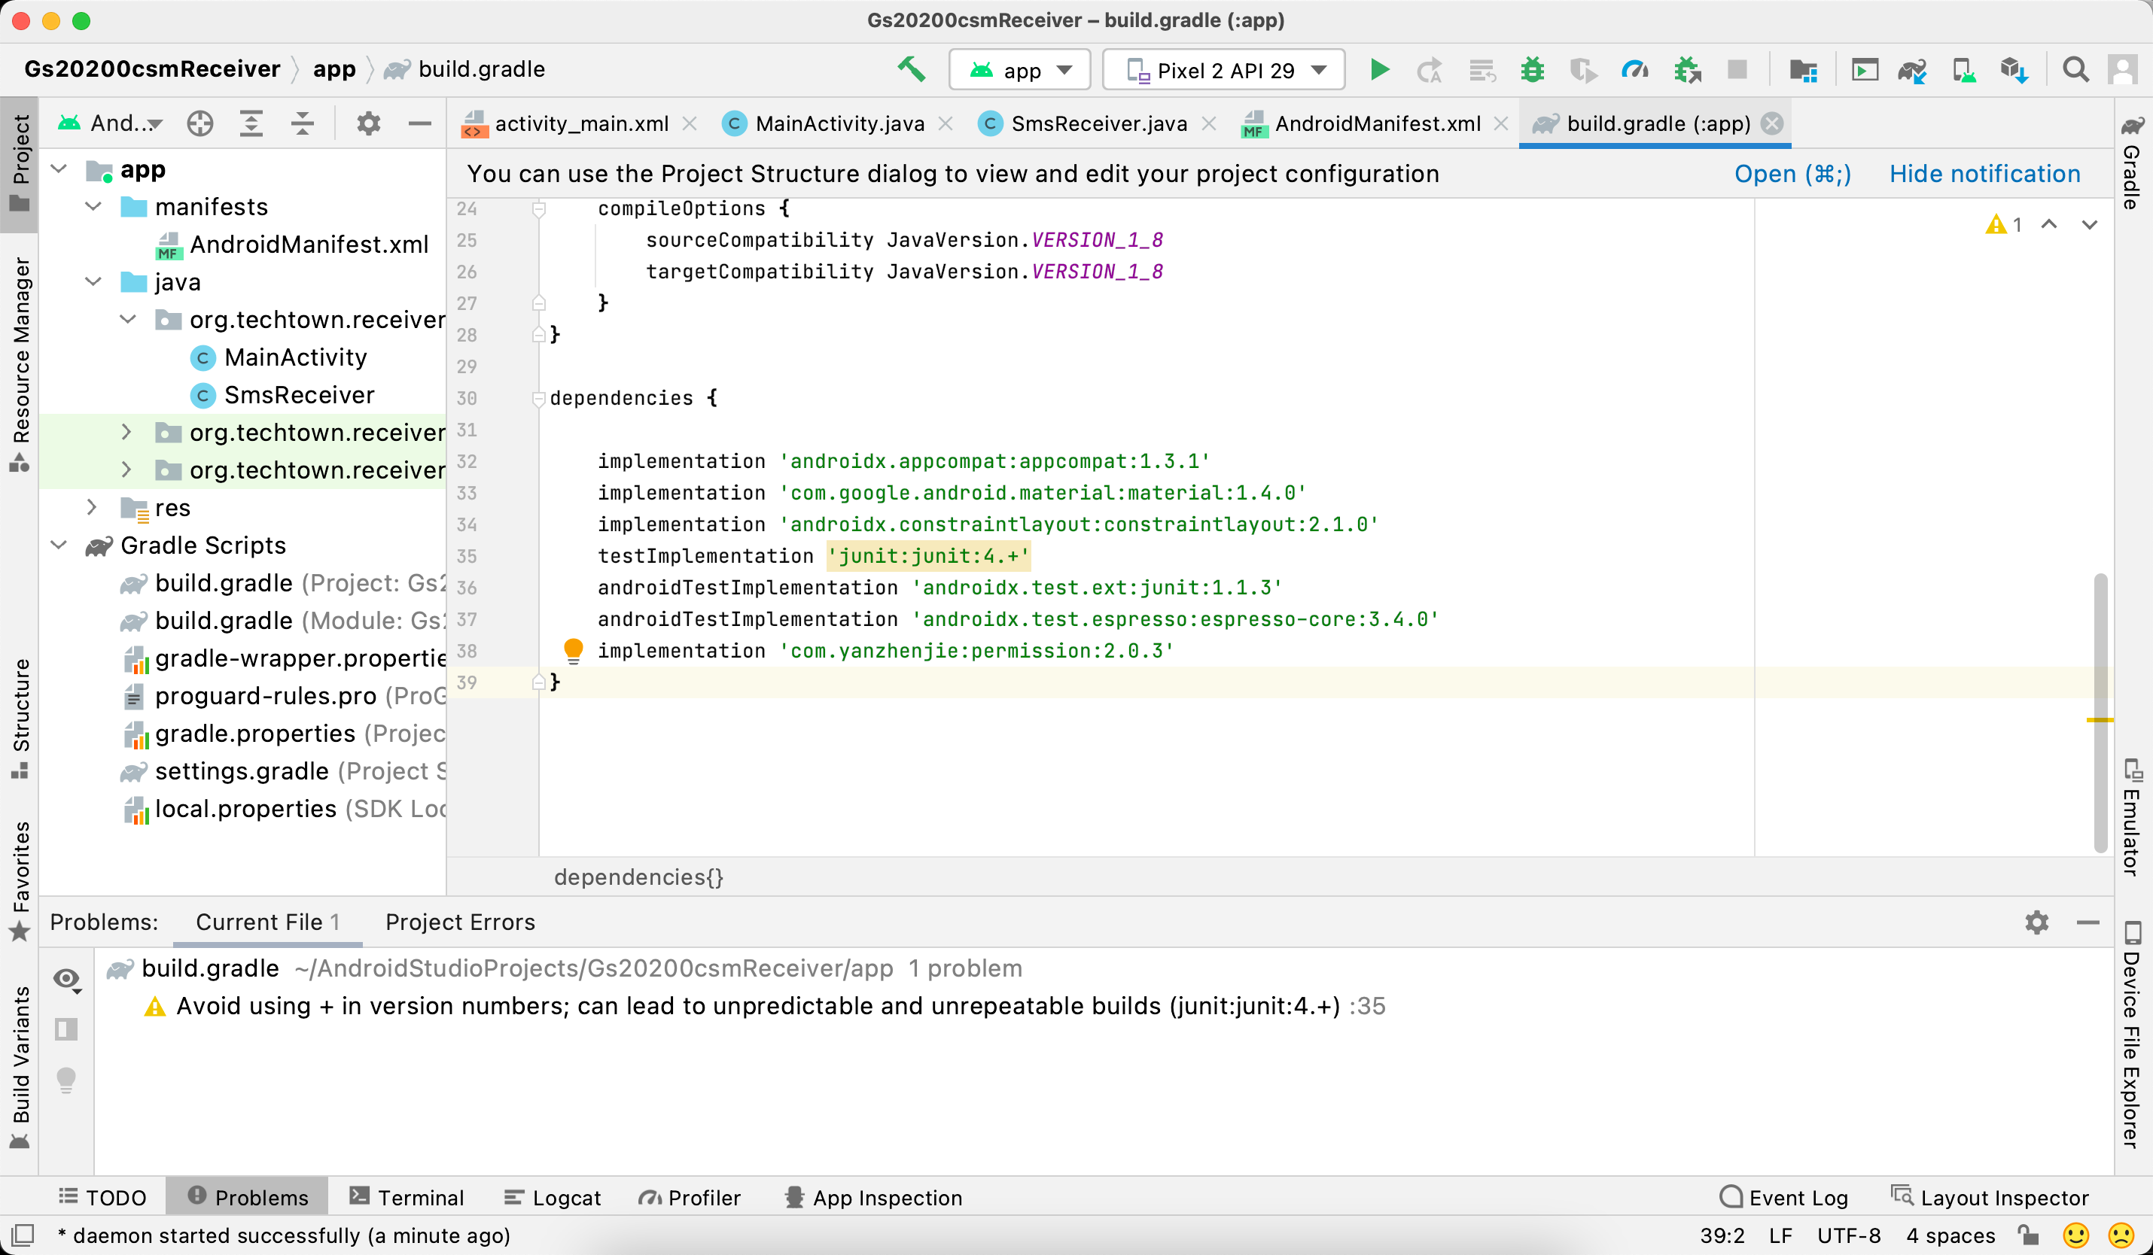

Slide 29
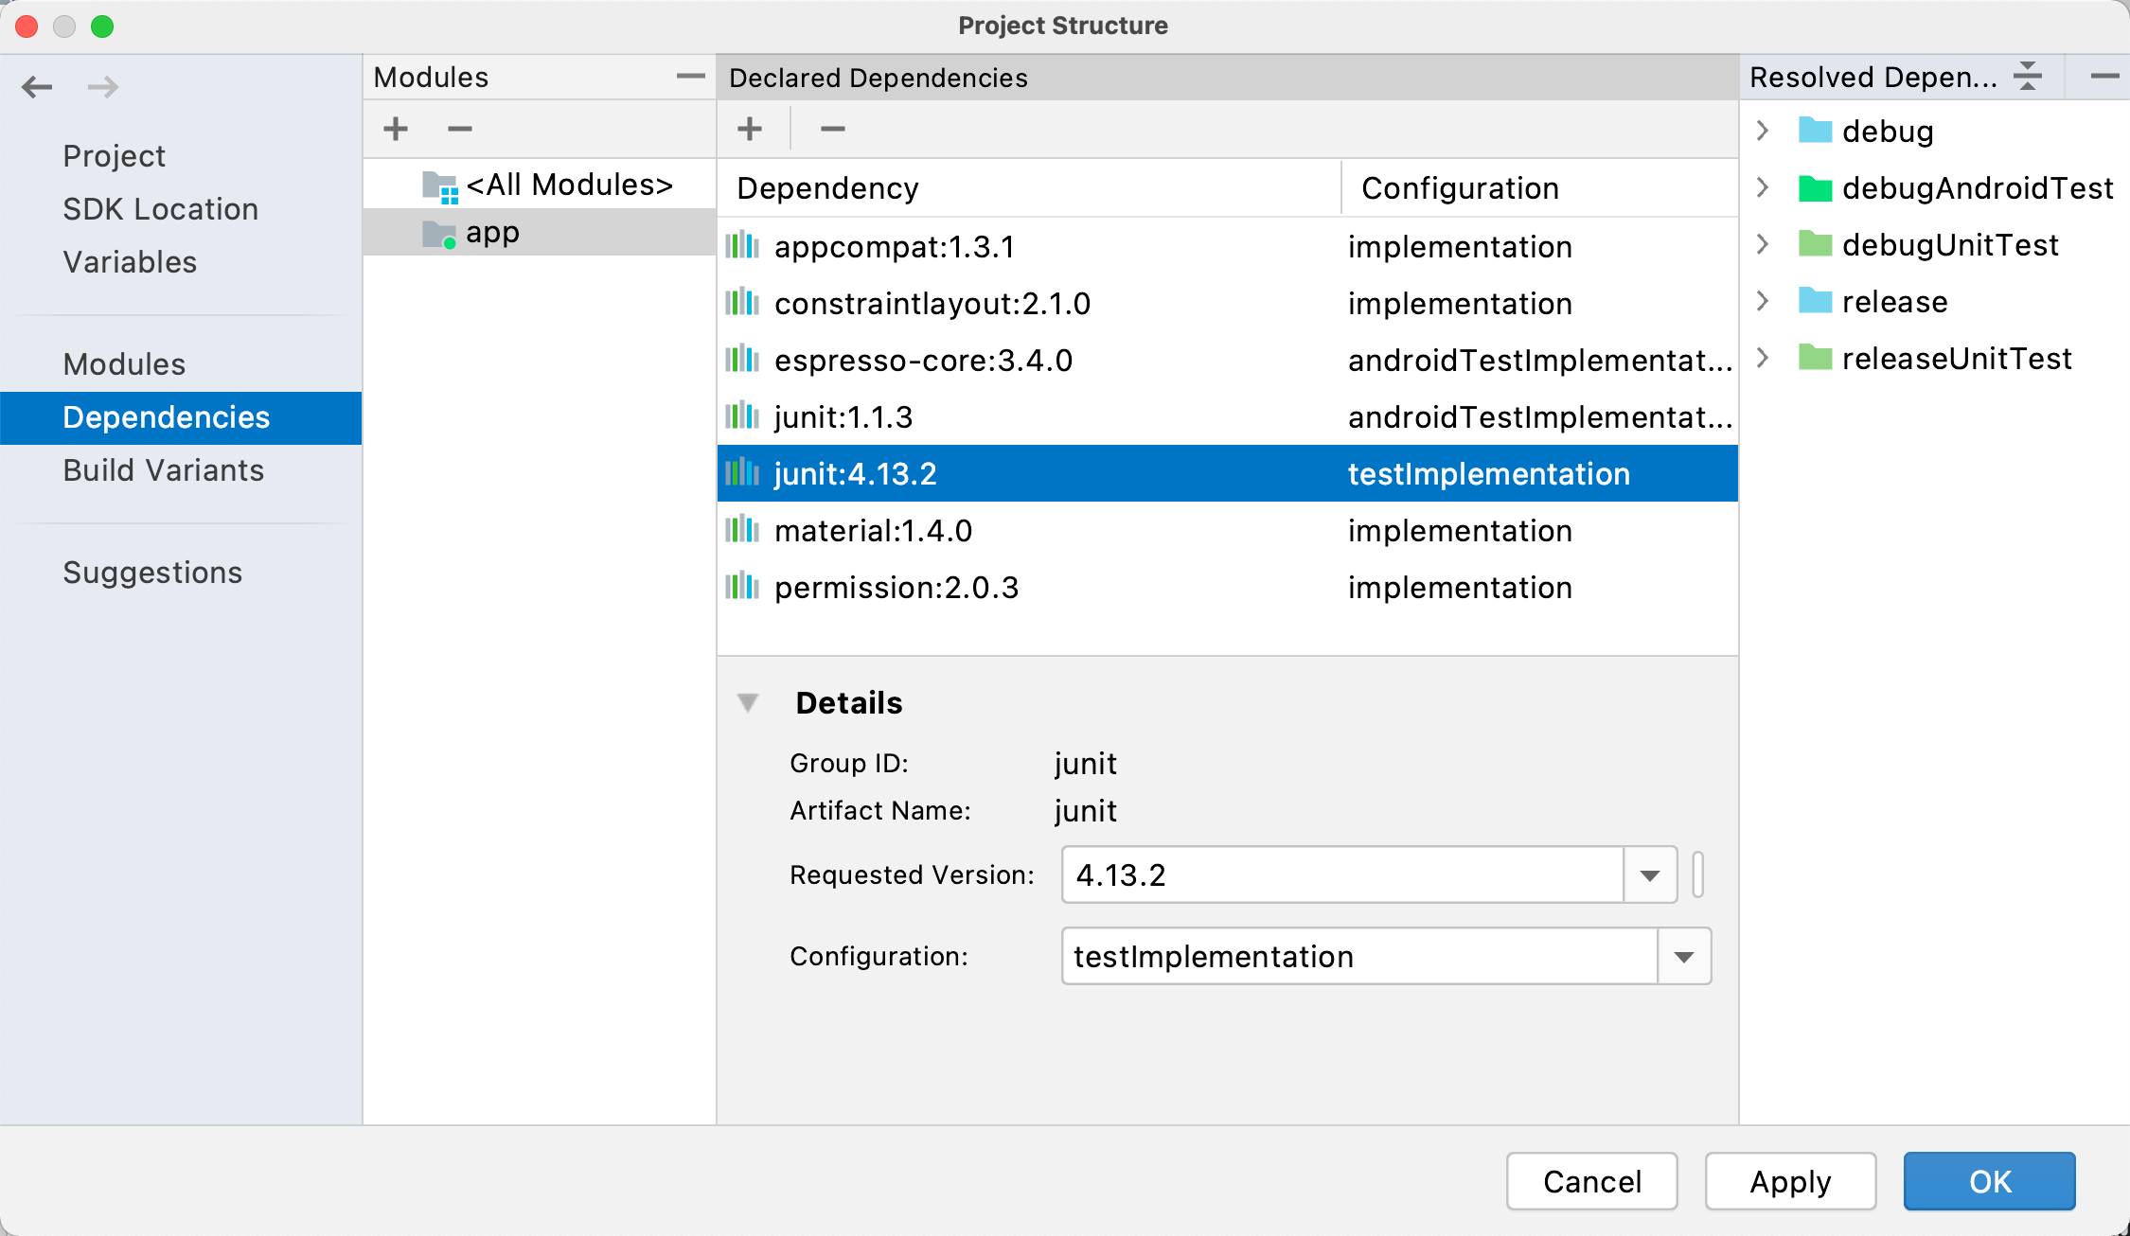
File -> Project Structure

Slide 30
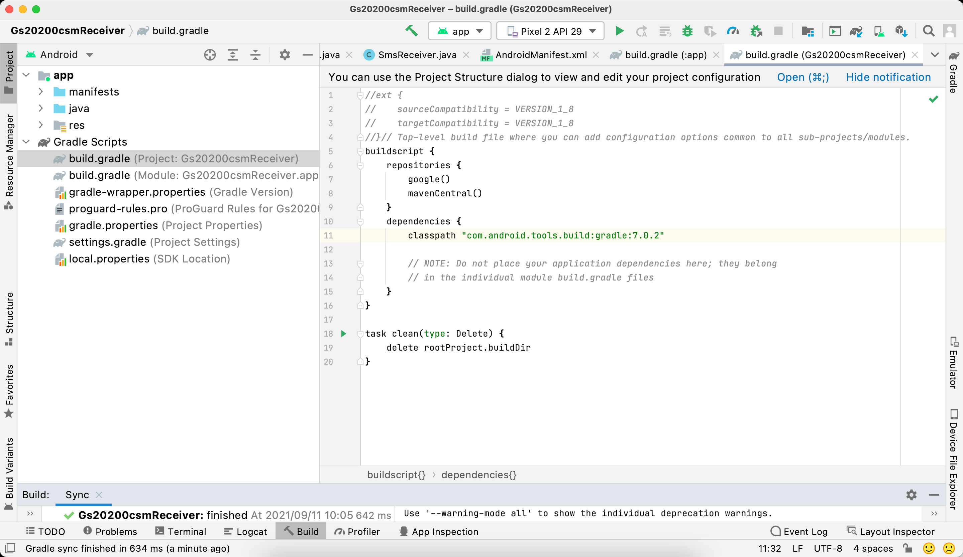
다른 변경 없음

Slide 31
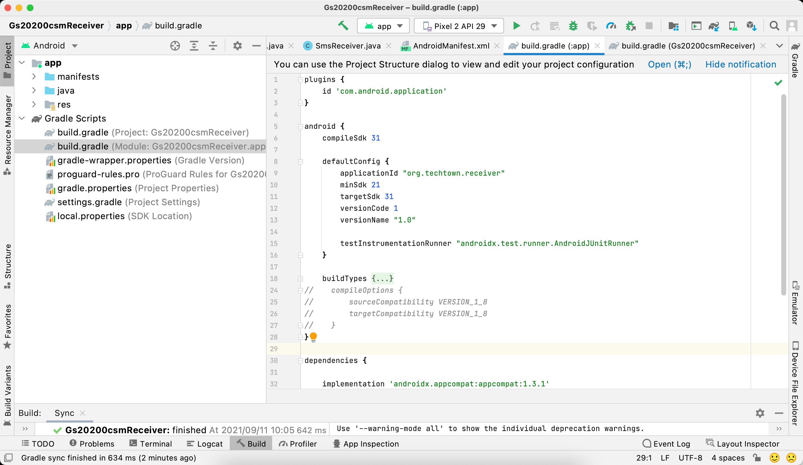
dependencies {…
이전까지
변경 없음

Slide 32
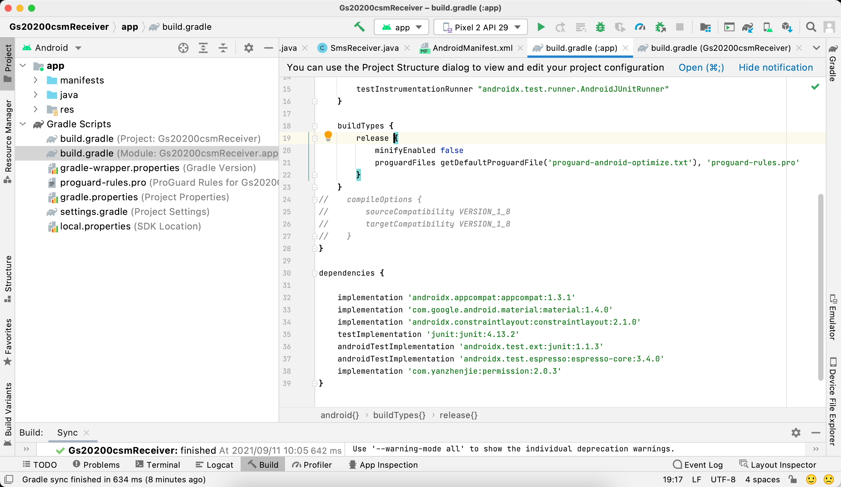
bulid.gradle
이전 화면 이어서 아래 부분
추가

Slide 33
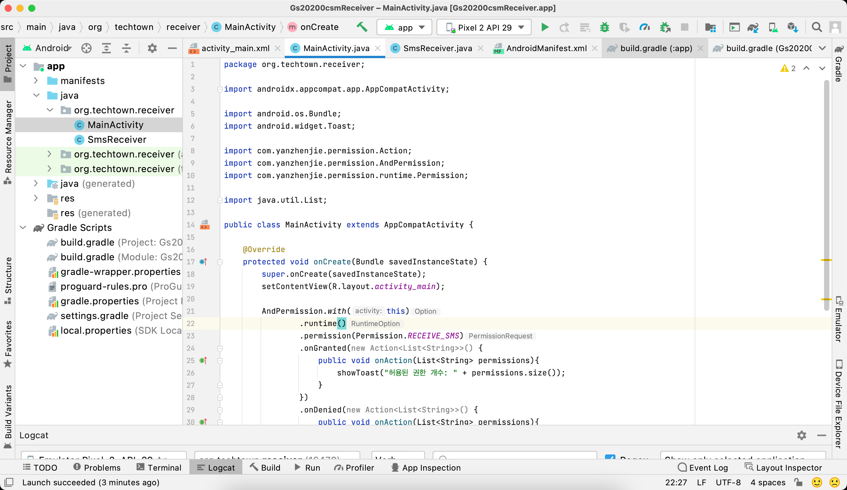

Slide 34
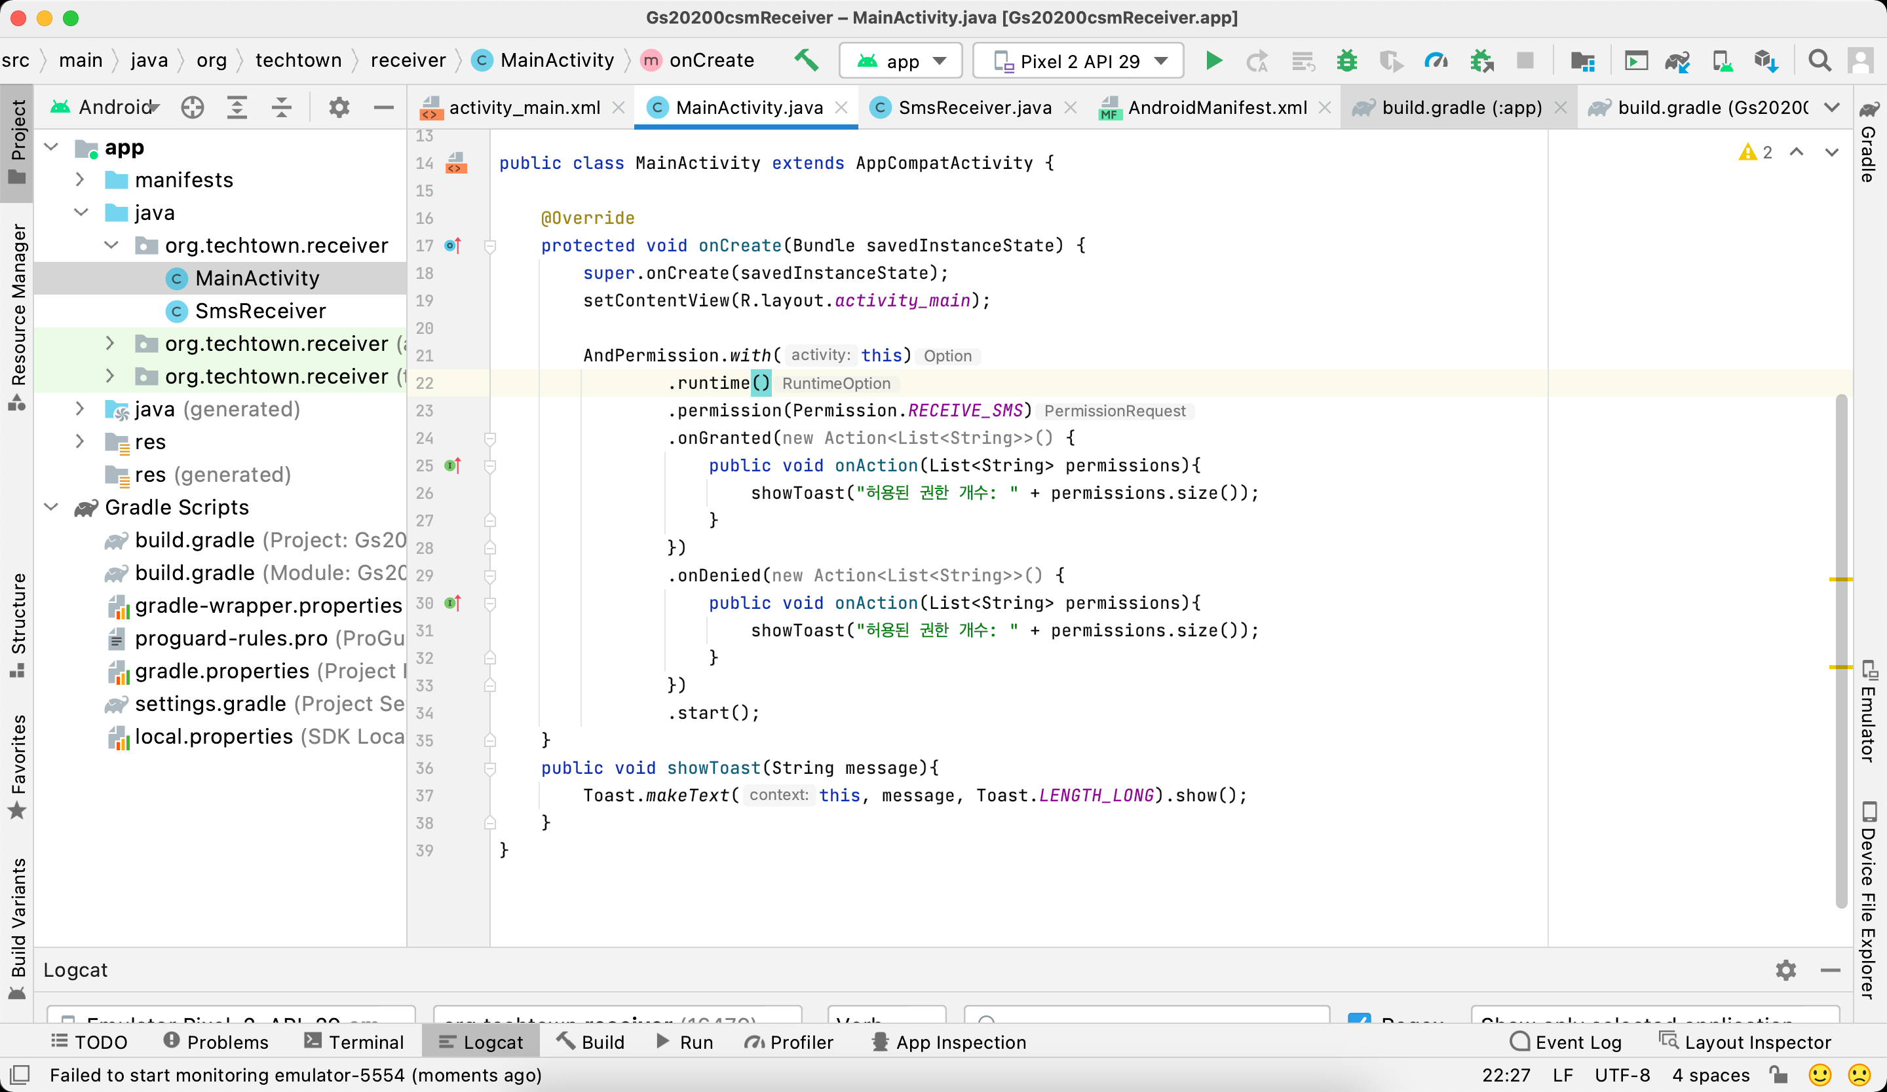
이전 화면 이어서..

Slide 35
Logcat에서 onReceive 메서드 호출 로그도 찾아보세요.
Notes:
... 누르고 > Phone 누르면 SMS 보낼수 있음

Slide 36
실행 과정 녹화 파일저장은 20XXX아무개실습12
지난주 과제 10에 메시지 수신 알림 기능 추가하여
실행 화면 녹화
파일저장은 20XXX아무개실습13

Slide 37
Thread Handler Thread와 Handler 활용 과제

Slide 38
Thread
Process vs Thread
Process: 실행 단위, OS가 자원을 할당하는 단위
Thread: Process 내에서 실행되는 흐름의 단위
JAVA에서 의 Thread
앱은 최소1개의 Thread(Main Thread)는 가지고 있음.
Android 의 Thread는 표준 자바 Thread와 동일

Slide 39
Thread 사용하기
Thread 시작방법
Thread 클래스 상속한한 클래스 정의해서 보통 사용함.
Class BackgroudThread extends Thread{
publid void run(){
...
}
}
BackgroudThread thread = new BackgroudThread ();
thread.start();

Slide 40
스레드 사용하기
새로운 프로젝트 - Gs20200hgdThread
패키지이름 - org.techtown.thread
작업 순서
activity_main.xml 수정 - MainActivity.java 수정 - 확인

Slide 41
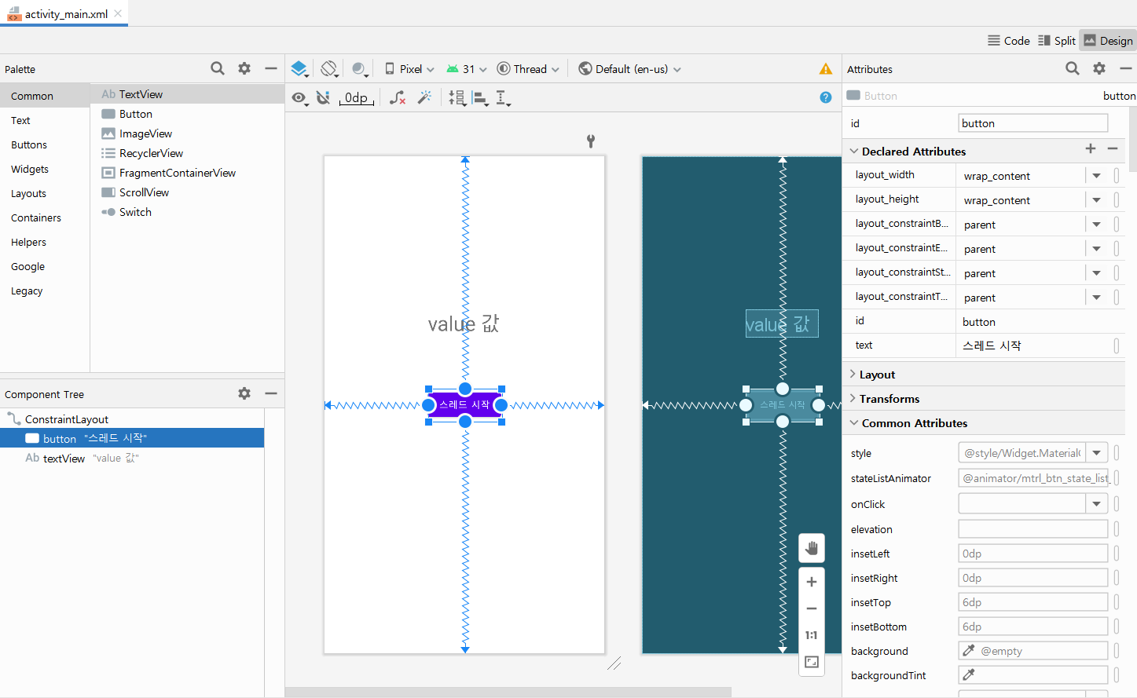
button과 textView 추가

Slide 42
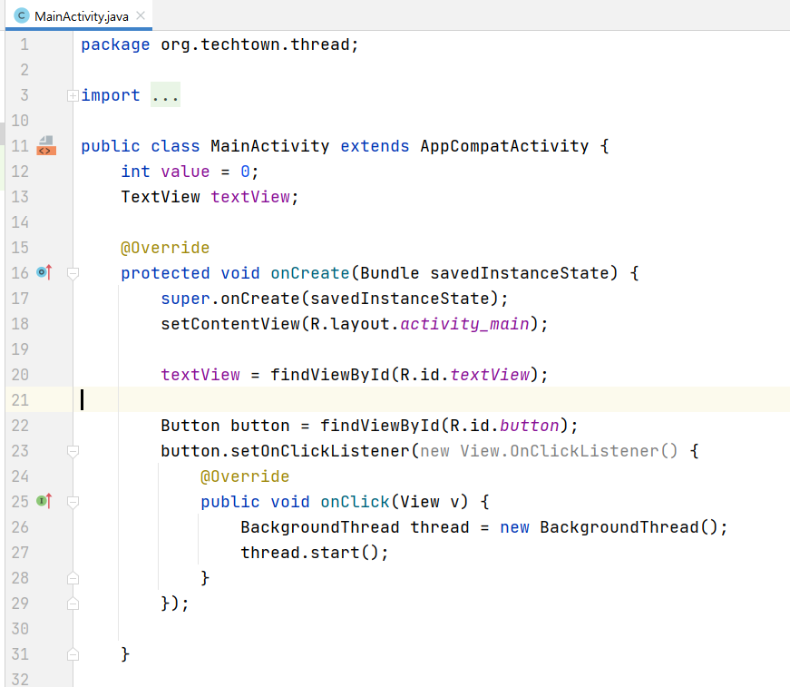
스레드 시작

Slide 43
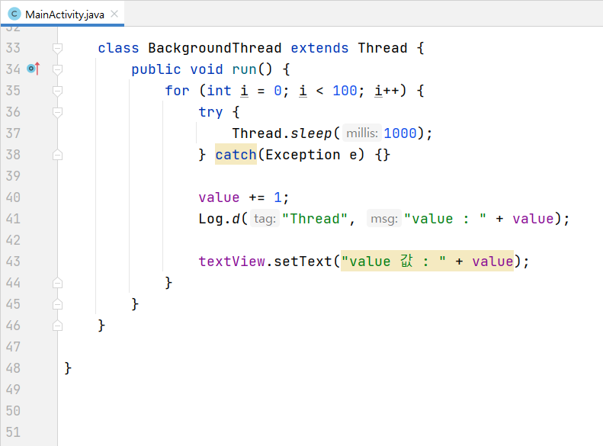
스레드 동작 구현

Slide 44
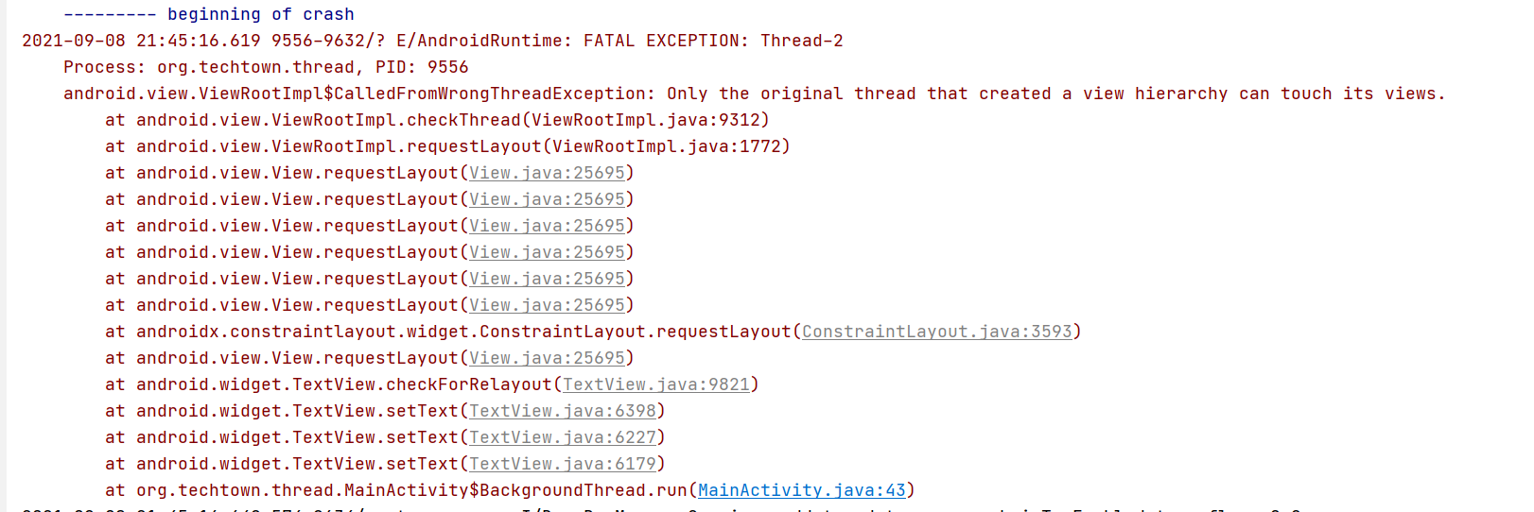
Logcat의 콜스택에서 푸른색으로 활성화된 부분을 보면
내가 작성한 코드의 몇번째 줄에서 Fatal exception이 발생했는지 알수 있음.
앱을 실행하면 앱이 정상적으로 실행되지 않고 비정상 종료됨(crash 발생)
왜 일까?
Only the original thread that created a view hierarchy can touch its views.
BackgrountThread에서 UI 객체를 직접 접근할 수 없음.
=> 해결방법은? 바로 Handler (또는 핸들러 객체를 만들지 않고 UI thread를 이용할수도 있다 - 과제참고)

Slide 45
Handler
안드로이드에서 Main Thread는 UI작업을 담당.
만일, 음원구매 앱이 만들었다고 가정하자.
미리듣기 => thread를 생성하여 기능을 구현. (멀티 스레드)
임의의 thread에서 다른 Thread의 UI(뷰)를 직접 건드릴수 없음
:Main Thread와 새로생성한 thread가 동시에 UI를 업데이트 하려면 문제 발생. => Handler 를 사용
Handler: 서로 다른 Thread간의 참조를 위해 만들어짐.
Thread간의 메시지나 러너블을 통해 통신할 수 있음.
질문: 어떤 경우에 Thread를 새로 생성하고 어떤 경우에 Service앱을 만들어야 할까?
Notes:
여기서 핸들러는 이벤트 핸들러와는 다른 개념.
답변: email 앱의 동기화 기능? ->service
미리듣기=>thread 라면
앱을 닫아도 음악이 실행되게 하고 싶어. 혹은.. 앱을 닫아도 메일의 첨부파일이 다운로드되게 하고 싶어=> 서비스
카톡앱이 열려있지 않아도 카톡메세지 받을 수 있는건 : 서비스
Wifi 세팅창에서 와이파이 검색=> 쓰레드
애플리케이션에서 액티비티는 서비스를 호출할 때, 호출된 액티비티나 서비스는 기본적으로 애플리케이션과 동일한 프로세스에서 실행되지만 Menifest 설정을 통해 프로세스를 분리시킬 수도 있음.

Slide 46
Handler 를 이용한 통신 방법 2가지
메시지 전송
핸들러 메시지 수신
public void handleMessage(Message msg)
핸들러 메시지 발신
Handler.sendMessage(Message msg)
Runnalbe 객체 사용
생성한 Runnuable 객체를 핸들러의 Post 메서드로 전달 : 해당객체의 run 메서드 실행.
=> 받는 쪽에서는 핸들러만 정의하면 수행할 수 있음.

Slide 47
핸들러를 이용하여 UI 업데이트 하기
새로운 프로젝트 - Gs20200hgdHandler
패키지이름 - org.techtown.handler
작업 순서
activity_main.xml 수정 - MainActivity.java 수정 - 확인

Slide 48
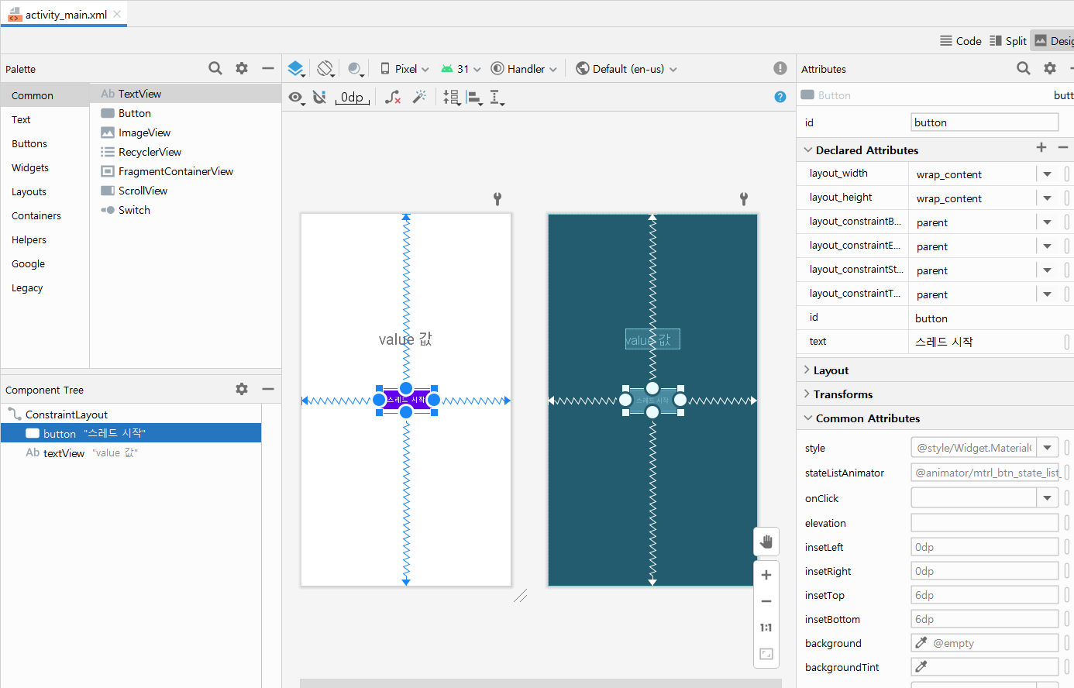
Thread 프로젝트의 레이아웃과 동일

Slide 49
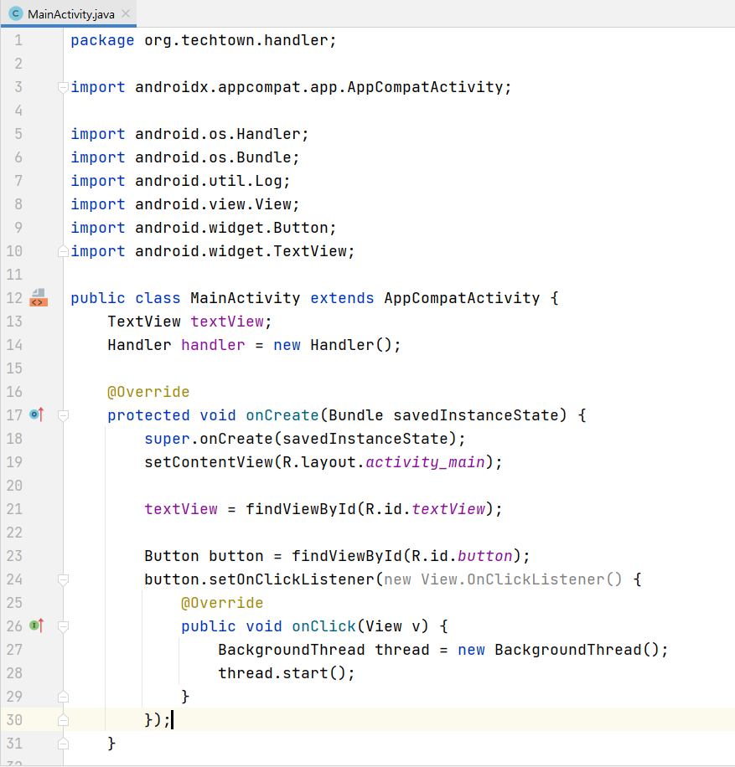
핸들러 객체 생성하기

Slide 50
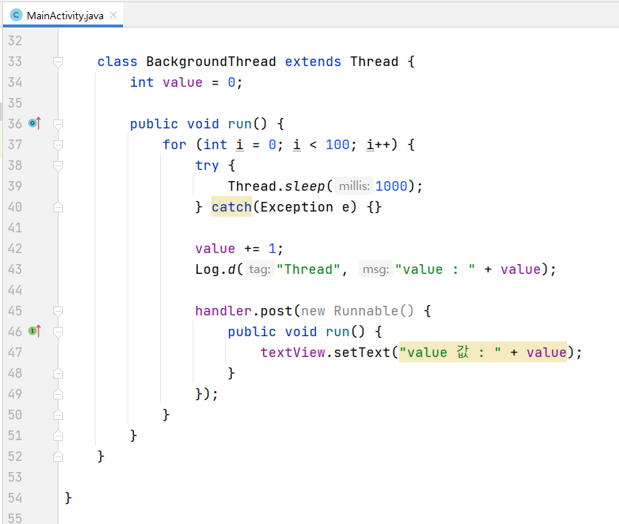
MainActivity.java 이어서 작성
Runnable 객체를 post 메서드로 전달

Slide 51
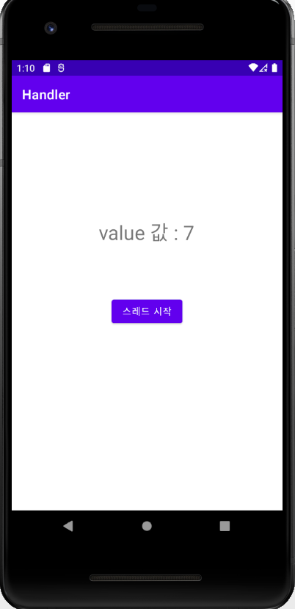
value 값이 업데이트 되는 것을 볼수 있음.

Slide 52
쓰레드로 애니메이션 만들기
새로운 프로젝트 - Gs20200hgdAnimation
패키지이름 - org.techtown.animation
face1.png~face5.png 를 /app/src/main/res/drawable 폴더에 복사
작업 순서
activity_main.xml 수정 - MainActivity.java 수정 - 확인

Slide 53
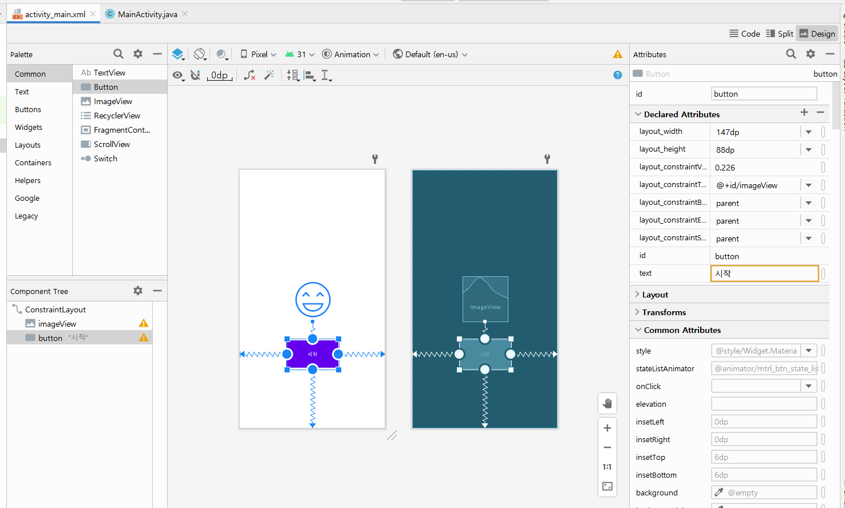

Slide 54
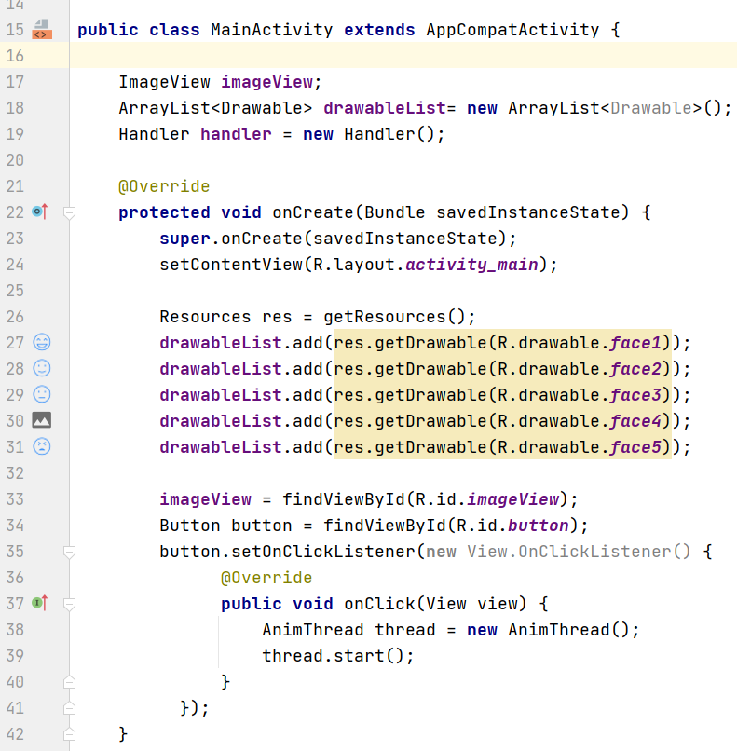
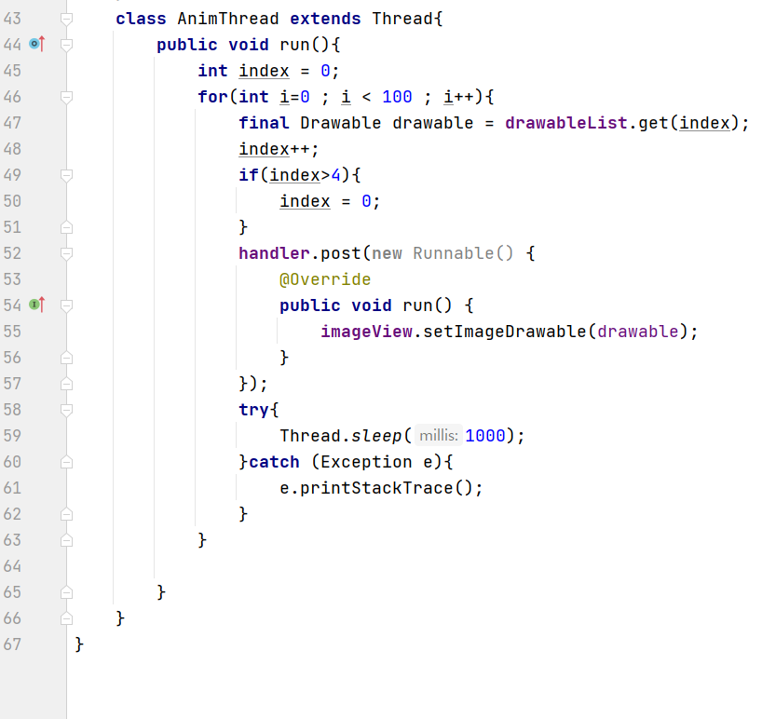
MainActivity.java 작성
화면에 이미지를 보여주기 위해 Runnable 객체를 핸들러의 post method로 전달.

Slide 55
Thread VS Service
서비스
백그라운드에서 실행될 수 있는 애플리케이션의 구성요소일 뿐
사용자가 애플리케이션과 상호작용하지 않아도 관계없으므로 필요한 경우에만 사용해야 함.
Thread
사용자가 애플리케이션과 상호작용하는 동안 메인스레드 밖에서 작업을 수행해야 하는 경우는 스레드 사용
예를 들어 액티비티가 실행되는 중에만 음악을 재생하려면 : Thread
액티비티가 종료되었어도 음악을 재생하려면 : Service

Slide 56
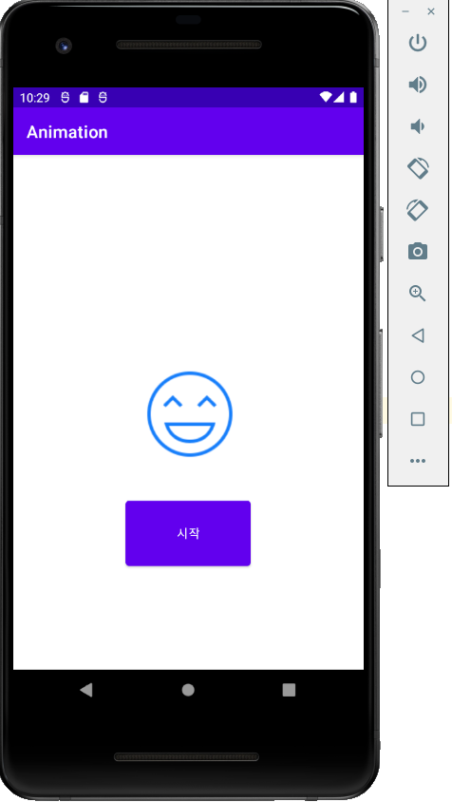
실행 과정 녹화 (실행후 시작버튼 누르고 아이콘 애니매이션 녹화) 파일저장은 20XXX아무개실습14

